Slide 1


PREVENTION DES ADDICTIONS
M.BAZAN

Slide 2
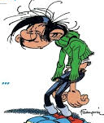
Addiction ou abus ?
Abus: Dérapage ponctuel, nocif ou non nocif
quelque soit la substance
Usage chronique: Répétition de situations
Addiction: Question de savoir si existence d’une réelle dépendance
Attention à la précipitation d’un jugement de valeur et nous où en sommes nous?
M BAZAN
I

Slide 3

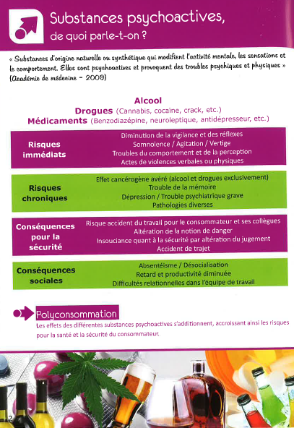
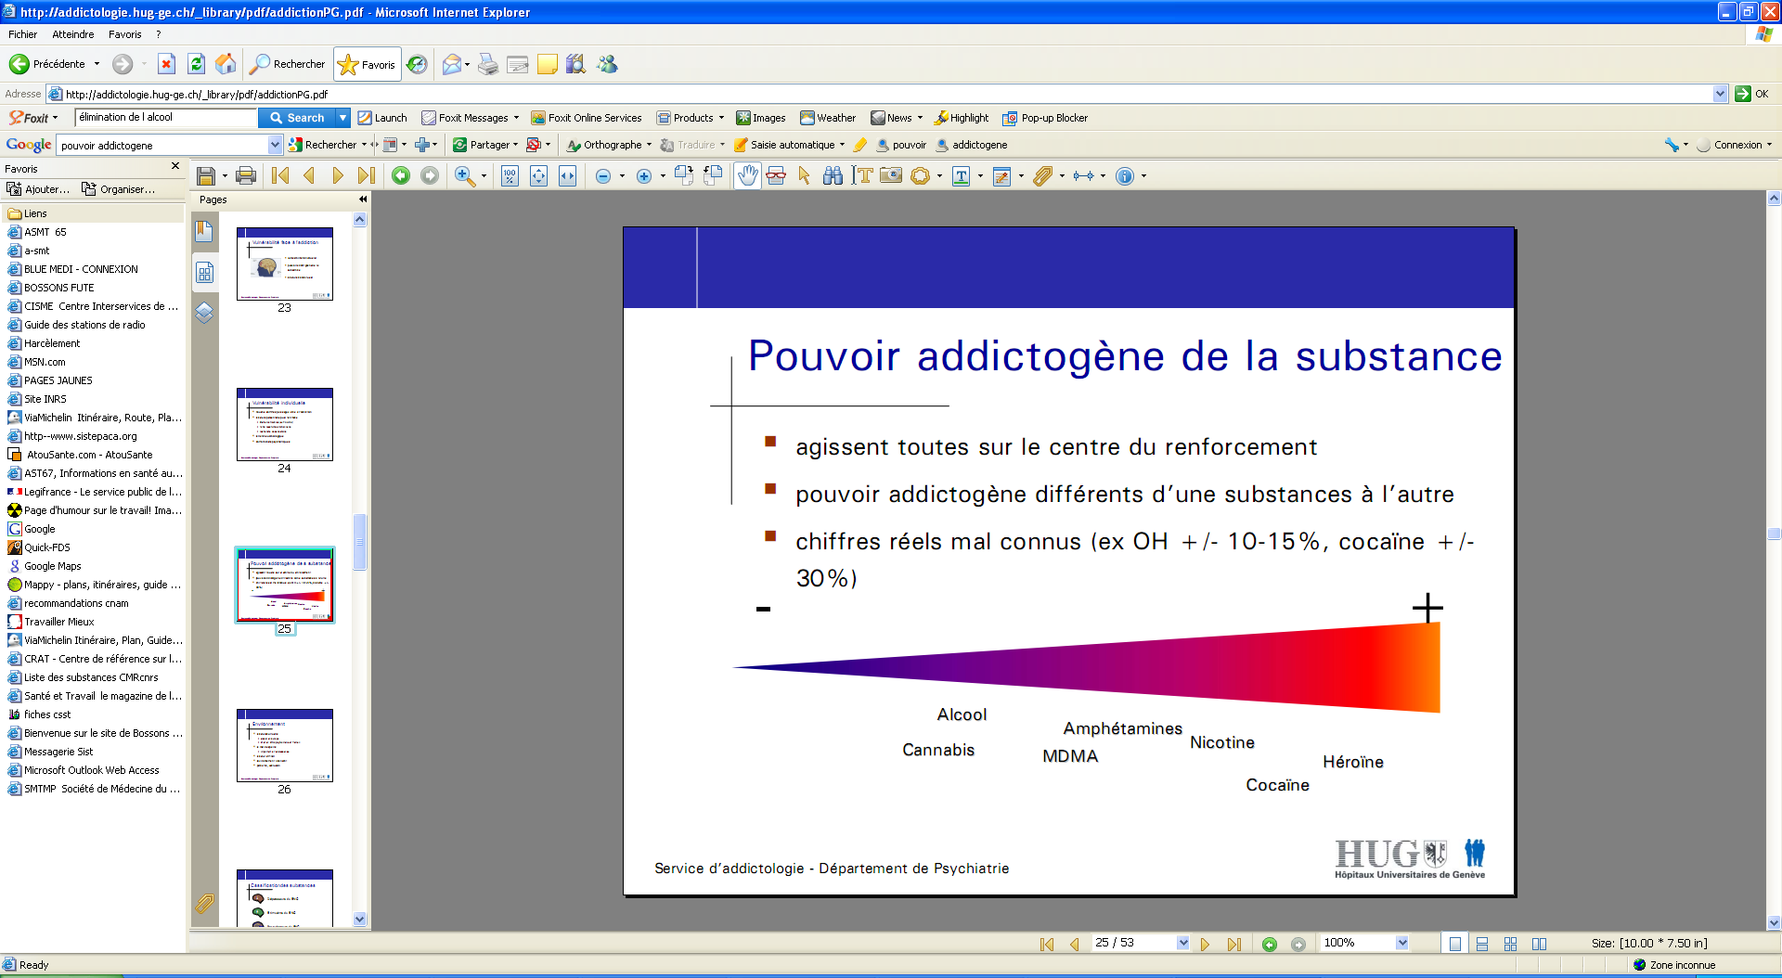
LE POUVOIR ADDICTOGENE
C’est le pouvoir d’induire une pharmacodépendance
Du moins addictogène
Au plus addictogène
M BAZAN

Slide 4


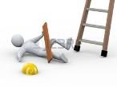

SPA au travail: le risque situationnel
Une consommation à faible risque
peut
devenir à risque dans certaines situations.
Particulièrement pour certains postes
de travail à risque: « PSS »:
Travail en hauteur
Conduite d’un véhicule, PL, TC
Caristes, conducteurs d’engins, ponts roulants
Travail sur machine dangereuse…
M BAZAN
Notes:
Ex : Agression , accident

Slide 5

LES BOISSONS ALCOOLISEES
M BAZAN

Slide 6






LES BOISSONS ALCOOLISEES
Le saviez-vous ?
1 verre standard =
1 UNITE d’alcool
soit 10g d’alcool
=
=
=
=
=
=
1 chope de bière
à 5°(25cl)
1 coupe de champagne
à 12°(10cl)
1 verre de vin
à 12°(10cl)
1 verre d’apéritif
à 18°(7cl)
1 verre de whisky
à 40°(3cl)
1 verre de pastis
à 45°(moins de 3cl)
1 verre standard n’est pas un verre maison !!!
M BAZAN

Slide 7

Les limites légales de l’alcoolémie:
VL / PL
= 0,5 g/l ( 0,25 mg / L d’air expiré)
Transport en commun / jeune conducteur
= 0,2 g/l
M BAZAN
Notes:
A 0,8 g/l de sang le risque d'accidents est multiplié par 10. A 0,5 g/l, il est à multiplié par 2 et à 1,2 g/l, il est multiplié par 35
Sachant que le taux d’alcoolémie est de 0,25g/l par verre donc :0,5g/l c’est 2 verres et 0,8g/l=3verres et 2g/l=8verres

Slide 8
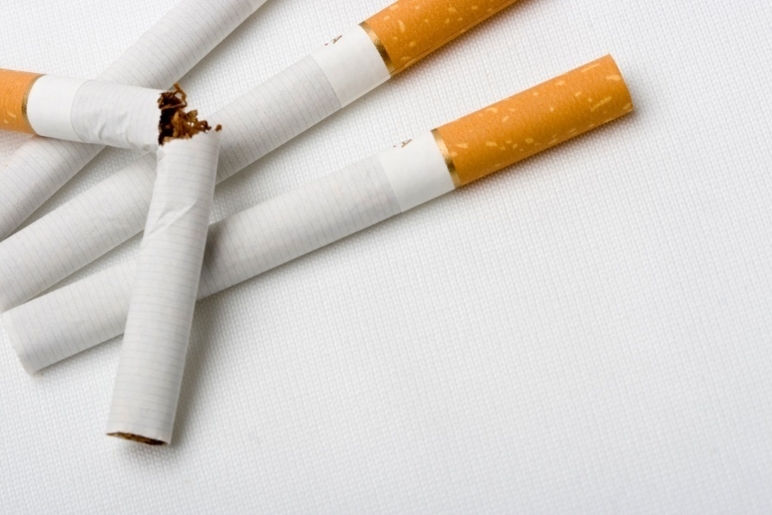
LE TABAC
M BAZAN

Slide 9

LE CANNABIS
M BAZAN

Slide 10
Les effets sur la santé
Conséquences socio professionnelles
Risques immédiats Diminution de la vigilance et des réflexes
Somnolence/agitation/Vertige
Troubles du comportement et de la perception
Actes de violences verbales ou physiques
Risques chroniques Effet cancérogène avéré ( alcool et drogues)
Trouble de la mémoire
Dépression/Trouble psychiatrique grave
Pathologies diverses
Conséquences pour la sécurité Risques AT pour le consommateur et ses collègues
Altération de la notion de danger
Insouciance du risque par altération du jugement
Accident de trajet
Conséquences sociales Absentéisme/ désocialisation
Retard /productivité diminuée
Difficultés relationnelles dans l’équipe de travail
Poly consommation : Les effets des différentes substances psychoactives s’additionnent, accroissant ainsi les risques pour la santé et la sécurité du consommateur

Slide 11
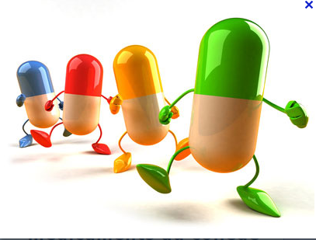
Médicaments psychotropes
M BAZAN

Slide 12

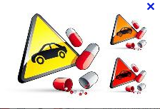
Médicaments psychotropes
SOYEZ PRUDENT
Ne pas conduire sans avoir lu la notice
SOYEZ TRES PRUDENT
Ne pas conduire sans l’avis d’un professionnel de santé
ATTENTION DANGER.
Ne pas conduire .Pour la reprise de la conduite, demander l’avis d’un médecin
M BAZAN

Slide 13

LES MEDICAMENTS et PSYCHOTROPES
Il est conseillé à chaque travailleur de signaler à son médecin traitant, le poste de travail occupé lors de la prescription de médicaments psychotropes ( somnifères,…).
De même, il est utile d’en parler au médecin du travail pour évaluer la nécessité d’une adaptation du poste de travail
Attention aux idées reçues !
Les médicaments dangereux
pour la conduite ne sont pas seulement
ceux qui sont sur ordonnance
M BAZAN
Notes:
Trace ds les urines pour certains médocs (codeïne par ex), les tests contrôlent 4 à 10 molécules mais ils ne distinguent pas une molécule particulière dc on est <0 ou >0

Slide 14


SOMNOLENCE
ET
RISQUE D’ACCIDENT
EQUIVALENCE
17 H continues d’éveil risque 0,5 g/l
Nuit < 5h de sommeil risque 0,6 g/l
24 H d’éveil
Ou risque 1 g/l
Conduite entre 2h et 5h
M BAZAN

Slide 15
PREVENIR:
une démarche globale de prévention
EMPLOYEUR
POURQUOI?
Obligation de sécurité et de résultat, mesures de prévention (L.4121-1 et Suite du CT)
M BAZAN

Slide 16
PREVENIR:
une démarche globale de prévention
SALARIE
POURQUOI?
Obligation de sécurité envers lui et ses collègues de travail
(L.4122-1 et Suite du CT)
En cas de manquement, le salarié encourt une sanction disciplinaire et sa responsabilité pénale peut-être engagée.
M BAZAN

Slide 17

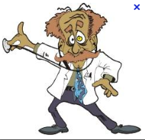
AGIR : Devoir d’alerte et conduite à tenir
Soyons humble , l’employeur et les salariés ne sont pas des médecins!
Attention aux jugements de valeurs
Face à tout trouble aigue du comportement demander systématiquement un avis médical (ALLO SAMU 15)
M BAZAN

Slide 18
RAPPEL CONSOMMATION DE DROGUES ET ENTREPRISE
En France, toutes les drogues sont illicites
sauf tabac, alcool, médicaments prescrits
En entreprise, rappel interdiction dans le Règlement Intérieur
(possibilité de sanction)
Obligation de l’employeur de prévention et de maintien de la santé et la
sécurité de ses salariés
Aidé par le médecin du travail dans le respect du secret médical
M BAZAN

Slide 19
VOTRE SERVICE DE SANTE AU TRAVAIL
Votre référent privilégié
Le médecin du travail
Prenez contact
Les SST ont pour mission exclusive d’éviter toute altération de la santé des salariés du fait de leur travail. Ils conseillent les employeurs, les salariés et leurs représentants et participent à la prévention de la consommation d’alcool et de drogues sur les lieux de travail.
Le médecin du travail est entouré par une équipe pluridisciplinaire
(IDEST, IPRP, ERGONOME, CSST, Psychologue du travail et Assistante Sociale du travail, ergonome chargé de maintien en emploi)
M BAZAN

Slide 20
ROLE DU MEDECIN DU TRAVAIL et DE L’EQUIPE MEDICO SOCIALE
(IDEST, AS, PSYCHO)
L’objectif est le maintien dans l’emploi en toute sécurité, l’amélioration de la santé et de la qualité de vie
Prise en charge médicale du salarié en toute indépendance et
dans le respect du secret médical
Ecoute et dialogue dans le respect des libertés individuelles
Orientation, en cas de consommation à risque, vers le médecin traitant ou des organismes spécialisés pour une prise en charge globale, thérapeutique, psychologique et sociale
Préparation du retour et du maintien dans l’emploi
Visite occasionnelle demande employeur, salarié, pré reprise et reprise
Détermine l’aptitude au poste de travail *,si nécessaire propose des adaptations de poste ou un reclassement professionnel dans et/ou hors de l’entreprise.
M BAZAN

Slide 21
ADRESSES UTILES
POUR EN PARLER :
Drogues, Alcool, Tabac Info Services : 113 (24h/24), appel anonyme et gratuit
Fil Santé Jeunes : 0 800 235 236
Écoute Alcool : 0 811 913 030
ANPAA, Association Nationale de Prévention en Alcoologie et Addictologie :
04 68 49 53 16 www.anpaa.asso.fr
Alcooliques Anonymes: 09.69.39.40.20 www.alcooliques-anonymes.fr
Accueil Info Addiction: : 04.68.42.58.58 csapa.n@ussap.fr
POUR EN SAVOIR PLUS :
Institut National de Prévention et d’Education pour la Santé (INPES) www.inpes.sante.fr
Mission interministérielle de lutte contre les dépendances et la toxicomanie
www.drogues.gouv.fr
M BAZAN

Slide 22
Merci de votre attention.
M BAZAN

